Slide 1
Презентация к уроку «Алфавит» 1 класс
Шехирева Елена Владимировна
Учитель начальных классов
МАОУ «Гимназия № 7» г. Пермь

Slide 2

Встало солнышко с утра, заниматься нам пора!
Учимся старательно, слушаем внимательно!
Думаем, запоминаем, дружно руки поднимаем.

Slide 3
Буквы
Гласные
Ударные Безударные
Согласные
твёрдые мягкие
не имеют звука

Slide 4
Тема: Алфавит
Задачи:
Узнать
Наблюдать
Использовать

Slide 5
Узнаём:
Алфавит
1.Исторический словарь:
система знаков для записи звукового письма.
2. Толковый словарь:
Указатель, перечень чего-нибудь по порядку букв, принятом в азбуке
3. Энциклопедический словарь:
(от названия первых букв греческого алфавита: альфа и новогреческого - вита), совокупность букв, расположенных в определенном порядке
4. Психологический словарь:
Наиболее простое значение: последовательность символов (А, Б, В...), используемая для выражения языка в письменной форме.
5. Словарь синонимов:
Алфавит=Азбука
чтобы узнать, как это слово образовалось, давайте рассмотрим старославянскую азбуку.

Slide 6
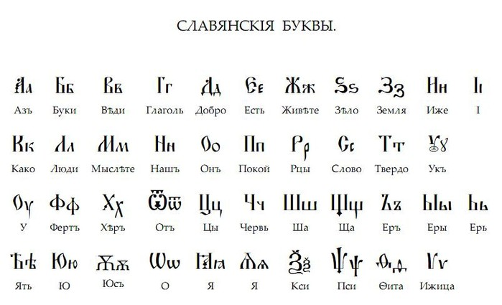
Старославянская азбука

Slide 7
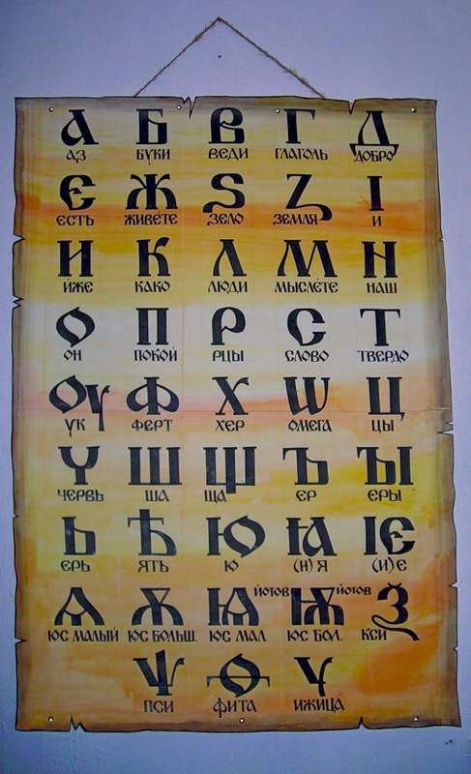
Создали эту азбуку
Кирилл
и
Мефодий
более
1000 лет
назад

Slide 8
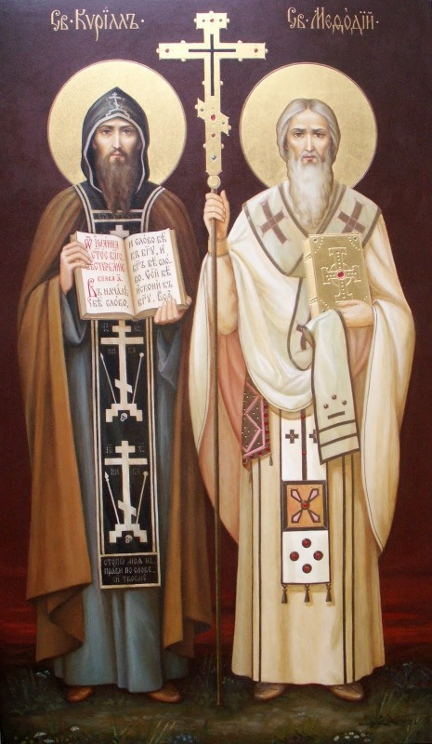
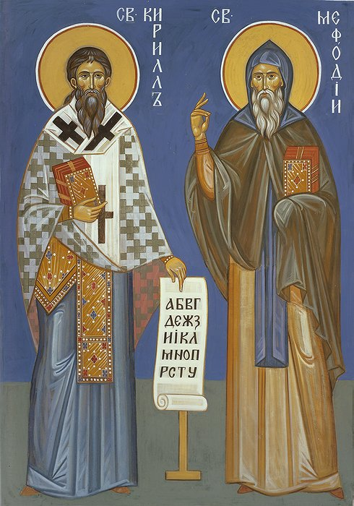
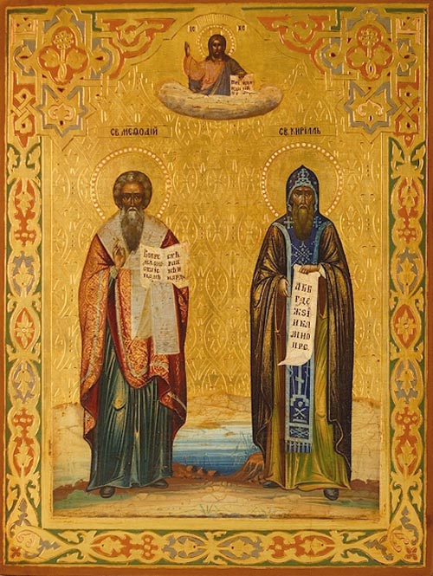
Иконы Кирилла и Мефодия

Slide 9
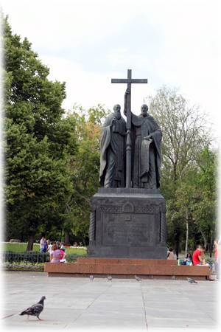
Основатели Азбуки
В 1992 году в Москве в рамках празднования Дня славянской письменности и культуры был установлен памятник создателям кириллической азбуки Кириллу и Мефодию. Надпись на постаменте выполнена по-старославянски и гласит: «Святым равноапостольным первоучителям славянским Мефодию и Кириллу. Благодарная Россия».

Slide 10
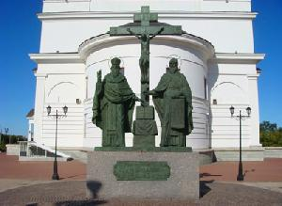
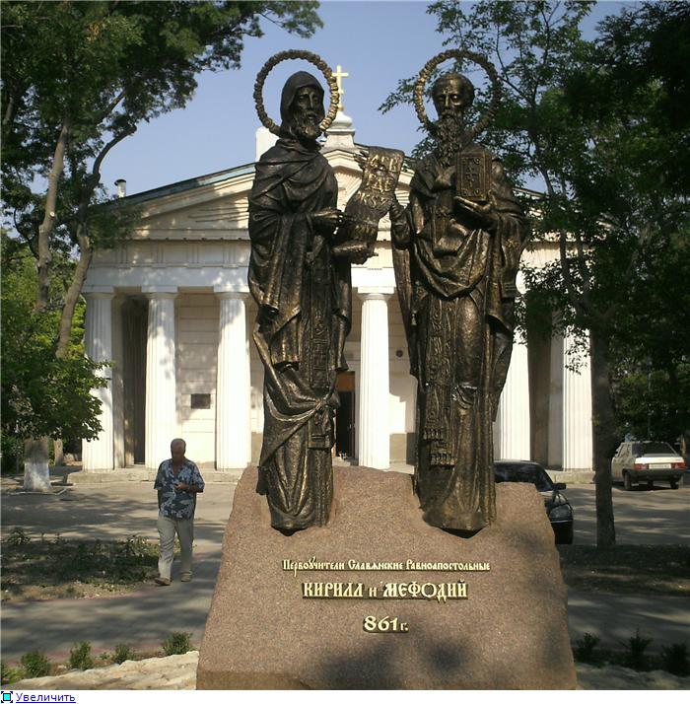
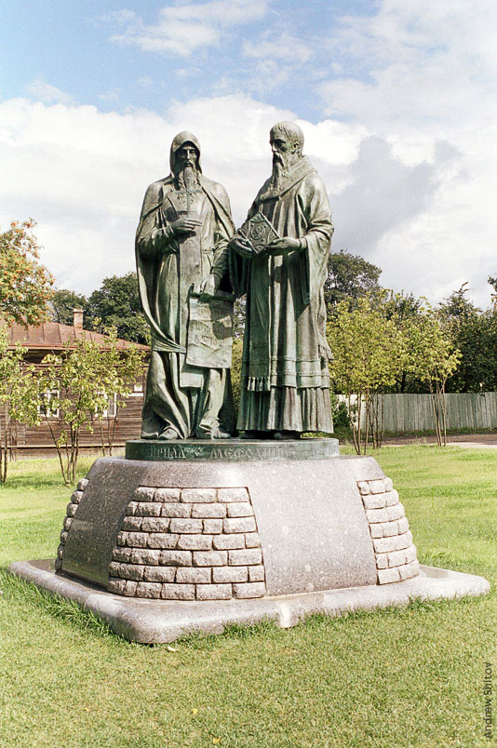
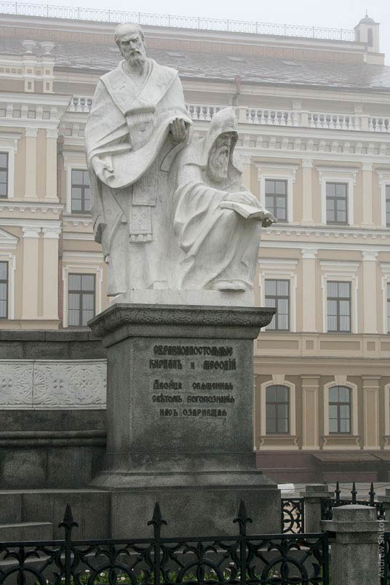
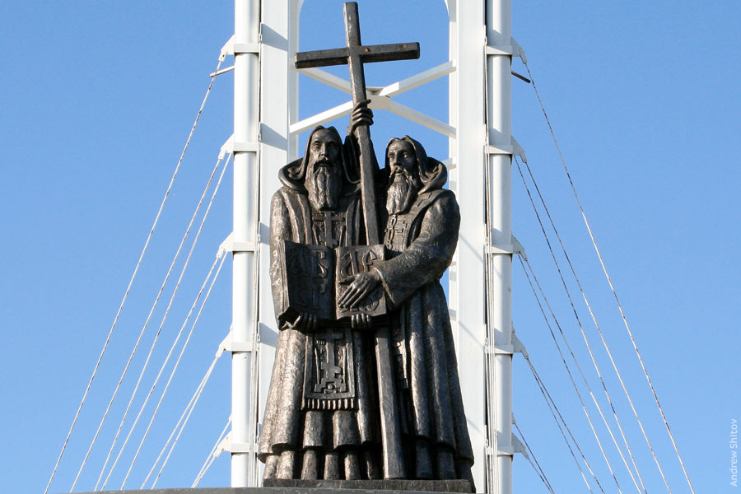
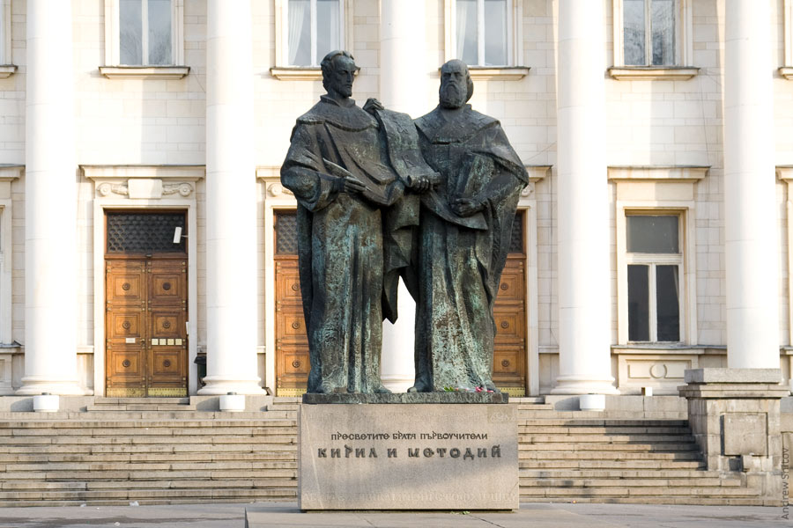
Памятники Кириллу и Мефодию

Slide 11
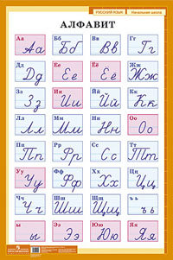






Алфавит

Slide 12
Наблюдаем:
Покажите цифрами алфавитный порядок слов.
?
1
пенал
альбом
2
Text
карандаш
?
портфель

Slide 13
Покажите цифрами алфавитный порядок слов.
?
3
1
пенал
альбом
2
Text
карандаш
4
?
портфель

Slide 14

Если первые буквы одинаковы, то слова располагаются по второй. Если и она одинаковая, то по третьей.

Slide 15

Зачем надо знать АЛФАВИТ

Slide 16
Используем: работа в группах
Расположить в алфавитном порядке:
1 гр. Фамилии в классном журнале
2 гр. Карточки в детской регистратуре
3 гр. Названия объектов природы
4 гр. Фамилии писателей в библиотеке
5 гр. Слова в словаре

Slide 17



Азбуки бывают разные

Slide 18
Изготавливаем:
Азбуку для малышей:
Буквы
Картинки
Слова

Slide 19







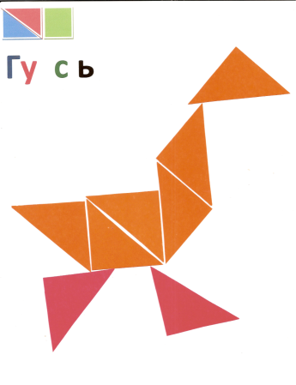
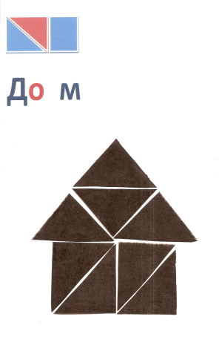





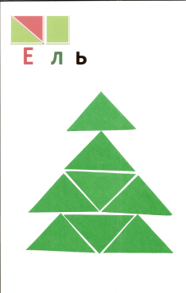


Slide 20
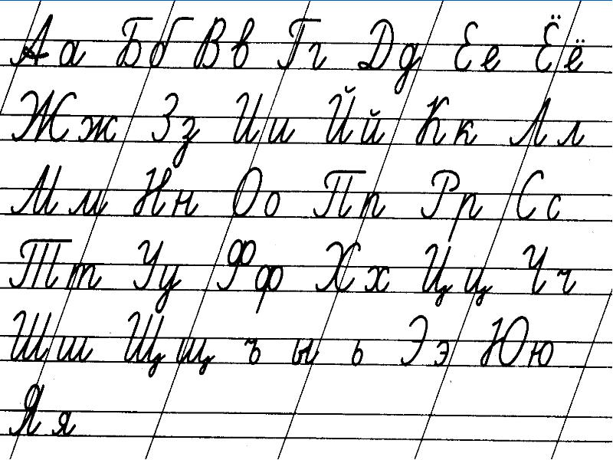
Закрепляем:

Slide 21
Итог урока:
Я узнал…….
Я изучал…..
Я наблюдал……
Я использовал……
Я изготавливал…….

Slide 22
Буквы-значки, как бойцы на парад,
В строгом порядке построены в ряд.
Каждый в условленном месте стоит
А называется всё…
АЛФАВИТ

Slide 23
ВСЕМ СПАСИБО ЗА УРОК!!!

